Slide 1
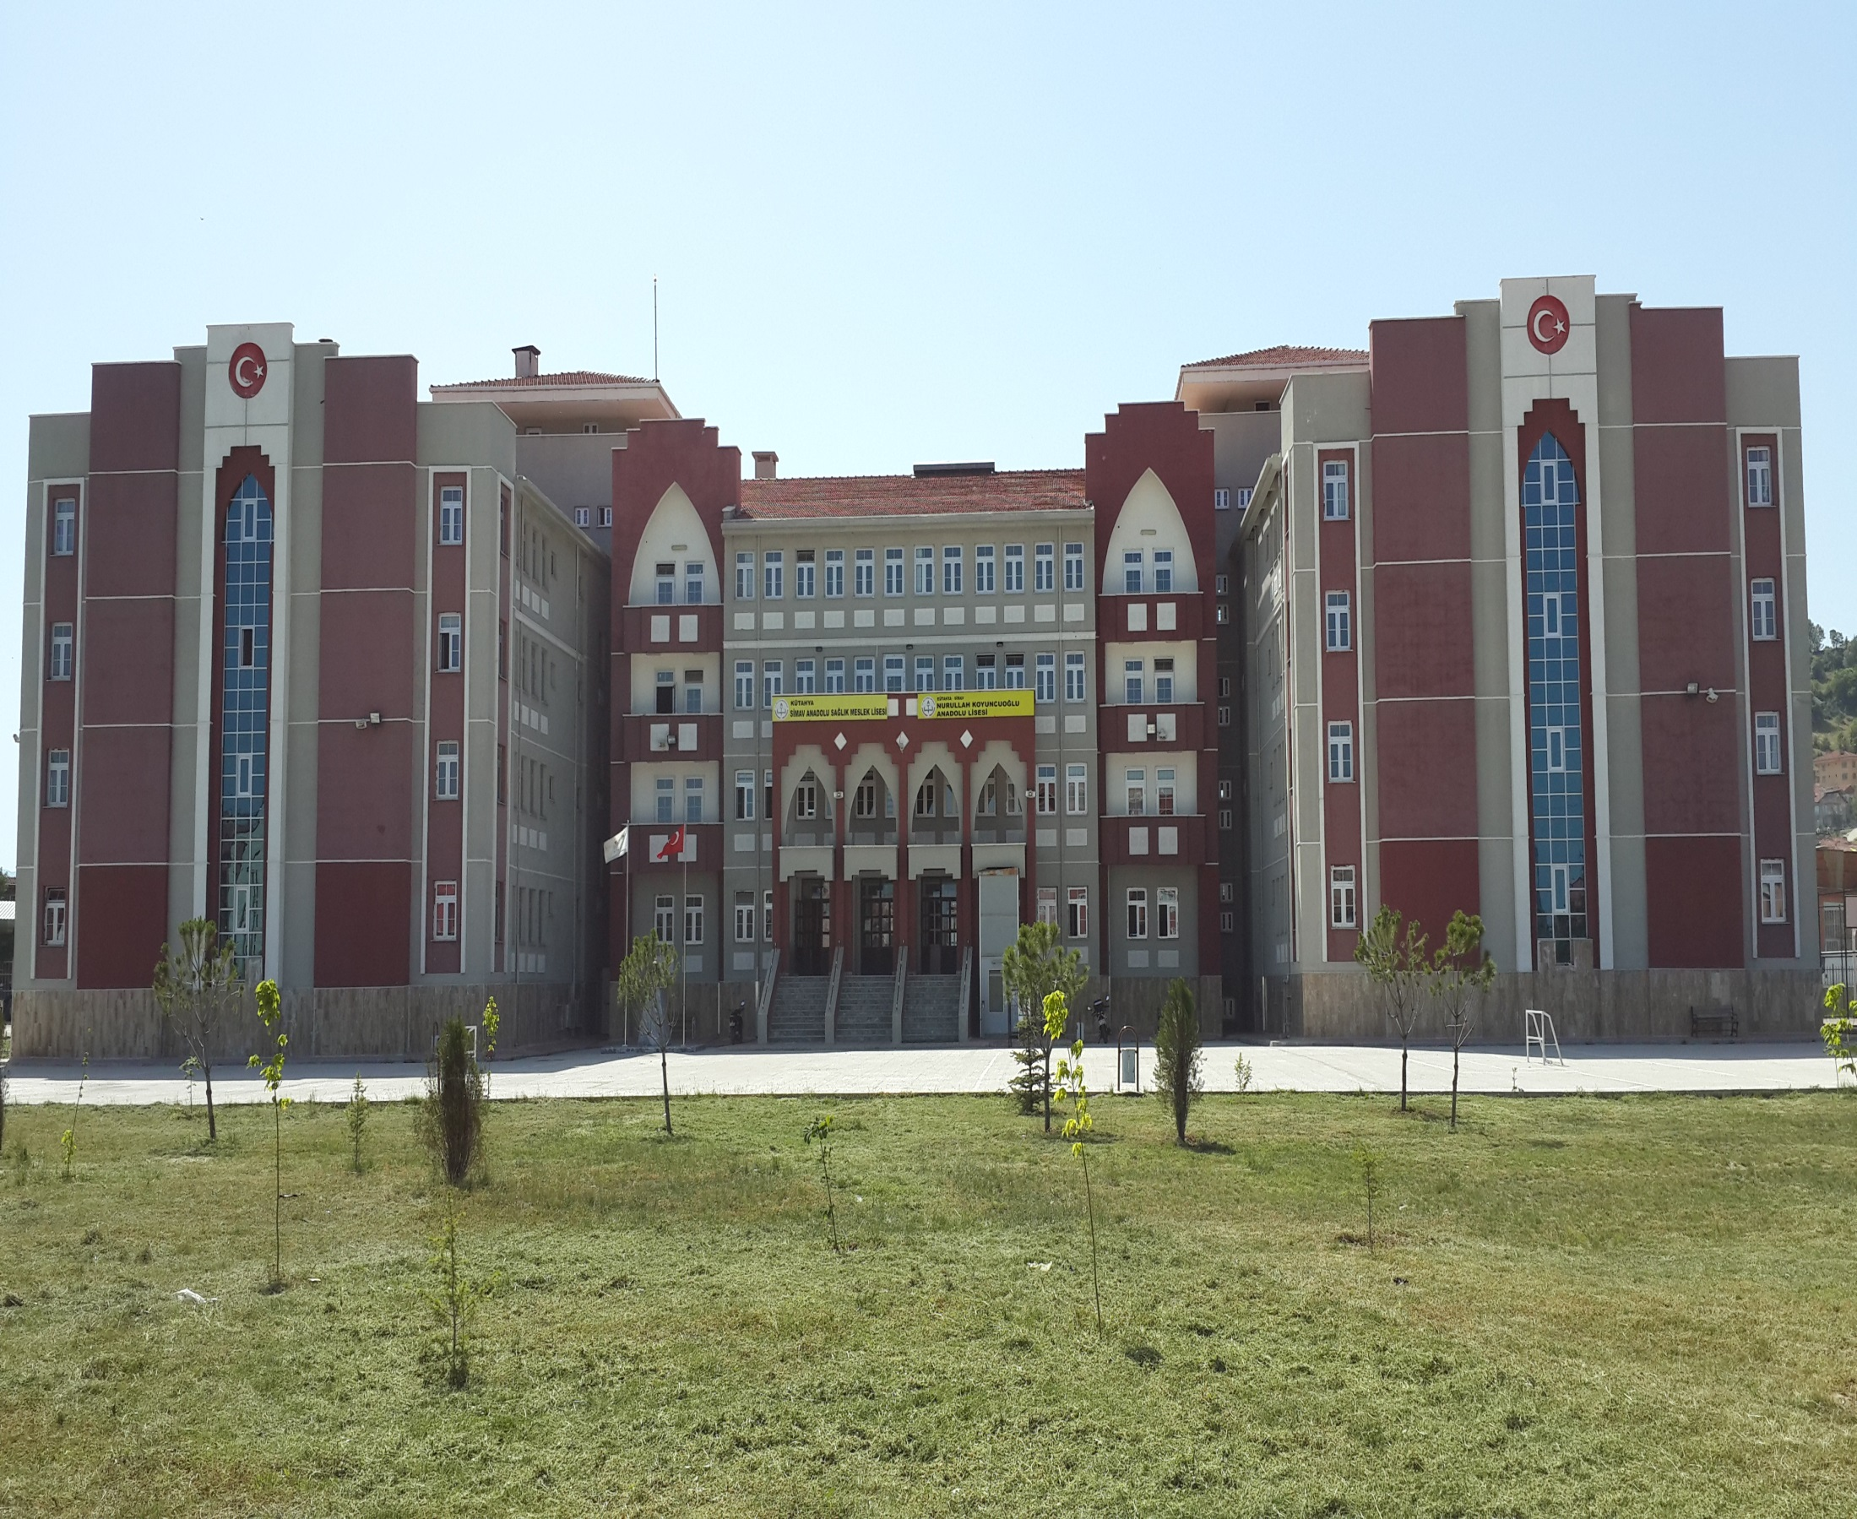
SİMAV İBNİ SİNA MESLEKİ VE TEKNİK ANADOLU LİSESİ
SİMAV ANADOLU SAĞLIK MESLEK LİSESİ

Slide 2
OKULUMUZU TANIYALIM
Simav Sağlık Meslek Lisesi 1989 yılında Sağlık Bakanlığına bağlı olarak açılmış ve bugüne kadar Hemşirelik, Tıbbi Sekreterlik ve Acil Tıp Teknisyenliği branşlarında 684 sağlık personeli yetiştirmiştir.

Slide 3
OKULUMUZU TANIYALIM
Okulumuz Simav Anadolu Sağlık Meslek Lisesi’nin adı 2014-2015 eğitim-öğretim yılından itibaren Simav İbn-i Sina Mesleki ve Teknik Anadolu Lisesi olarak değiştirilmiştir.

Slide 4
OKULUMUZDA BULUNAN
ALAN VE DALLAR
ALAN:
Sağlık/Sağlık Hizmetleri Alanı
DALLAR:
Hemşire Yardımcılığı,
Ebe Yardımcılığı,
Sağlık Bakım Teknisyenliği

Slide 5
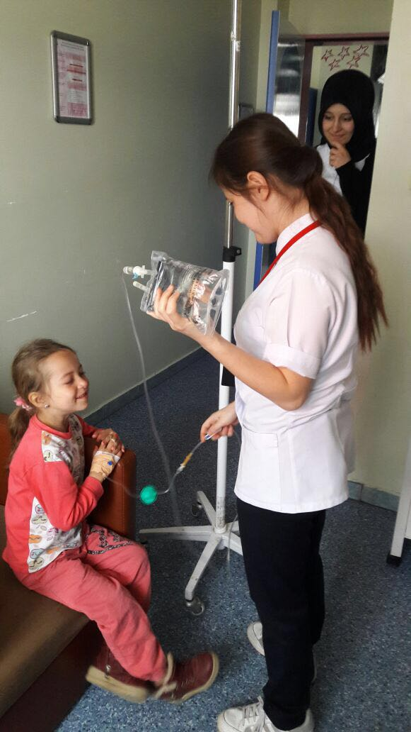
KARİYER İMKANLARI
Okulumuzdan mezun olan öğrencilerimiz;
kamu ve özel sağlık kurum ve kuruluşlarında,
yataksız ve yataklı sağlık kuruluşlarında,
devlet hastaneleri,
özel hastaneler,
doğum evleri ve
Üniversite Hastanelerinin servis ve acil müdahale ve servislerinde çalışabilmektedirler.

Slide 6
KARİYER İMKANLARI
Okulumuzdan mezun olan öğrencilerimiz sağlık alanındaki ön lisans bölümlerine YGS’de ek puan ile yerleşebilirler.

Slide 7
KARİYER İMKANLARI
Bu bölümlerden bazıları;
Diyaliz
Elektronörofizyoloji
Evde Hasta Bakımı
Fizyoterapi
İş ve Uğraşı Terapisi
İlk ve acil yardım
Laborant ve Veteriner Sağlık
Laboratuar Teknolojisi
Patoloji Laboratuvar Teknikleri
Perfüzyon Teknikleri
Sağlık Kurumları İşletmeciliği
Tıbbi Laboratuvar Teknikleri
Tıbbi Tanıtım ve Pazarlama
Yaşlı Bakımı dır.

Slide 8
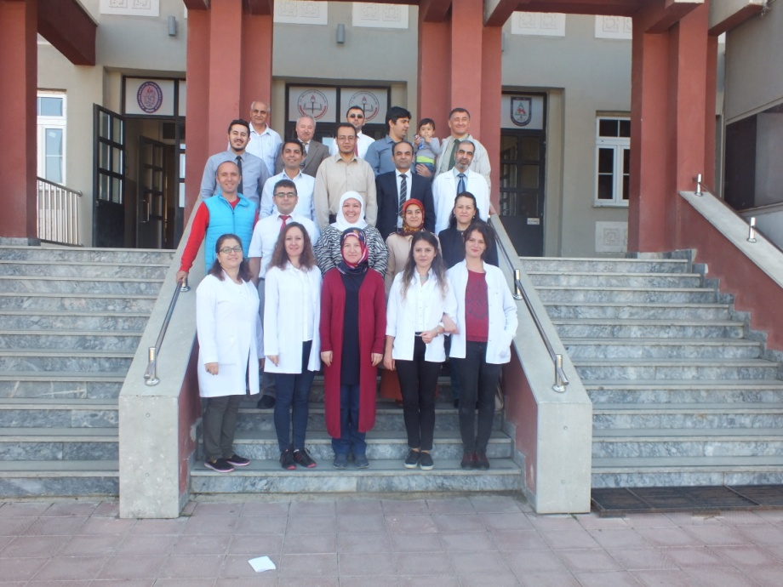
EĞİTİM KADROMUZ
Öğrenci Sayısı: 393
Müdür:1
Müdür Yardımcsı:2
Öğretmen Sayısı: 19
Hizmetli: 3

Slide 9
EĞİTİM PROGRAMIMIZ
Öğrencilerimiz 9.sınıfta kültür dersleri, 10.sınıfta kültür ve alan dersleri, 11. Sınıfta kültür ve dal dersleri, 12.sınıfta ise kültür, dal ve hastanede 3 gün uygulama(staj) eğitimi almaktadır.

Slide 10
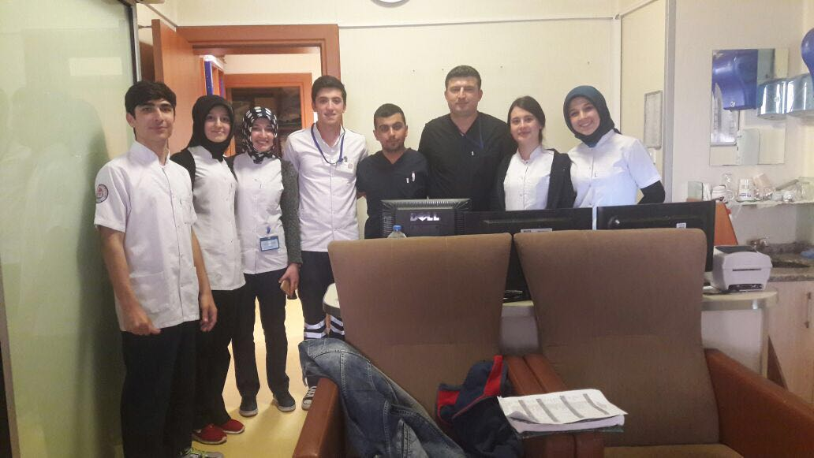
EĞİTİM PROGRAMIMIZ
12.sınıftaki tüm öğrencilerimiz staj yaptıkları hastaneden yıl boyunca ücret almaktadır.

Slide 11
DÜN-BUGÜN EĞİTİM PROGRAMIMIZ
2013-2014 eğitim öğretim yılından itibaren okulumuzda uygulanan kültür derslerinin ders saati sayıları artmış, müfredat öğrencileri üniversite sınavına hazırlamaya uygun hale gelmiştir.
Örneğin;
Öğrencilerimiz 9. ve 10. sınıfta 6 saat matematik dersi görmektedirler.

Slide 12
KONTENJAN BİLGİLERİ ve PUAN ARALIĞI
DÖNEM | Kazanan Öğrenci Sayısı | En Düşük Puan | En Yüksek Puan | Yerleşme Oranı
2013-2014 | 90 | 361,538 | 431,947 | %100
2014-2015 | 102 | 358,846 | 439,846 | %100
2015-2016 | 102 | 358,628 | 421,465 | %100
2016-2017 | 102 | 331,060 | 417,215 | %100

Slide 13

ÜNİVERSİTE SINAVLARI (YGS-LYS) BAŞARISI
2015-2016 Yılı Ygs Sonuçlarına Göre Okulumuz;
Kütahya İlinde bulunan 47 meslek lisesi arasında 2.;
Kütahya İlinde bulunan 5 Sağlık Meslek Lisesi arasında 2.;
Simav ilçesinde buluna 10 lise arasında 3.;

Slide 14
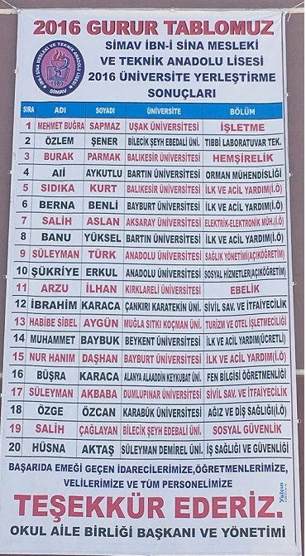

Slide 15

AKADEMİK BAŞARIMIZIN DEVAMI
Akademik başarı tablosunda gördüğümüz başarının sürdürülebilmesinin yolunun sizler gibi okulumuzu gönüllü tercih edecek öğrencilerimizle olacağı düşüncesiyle bunu sizinle paylaşmak istedik.

Slide 16
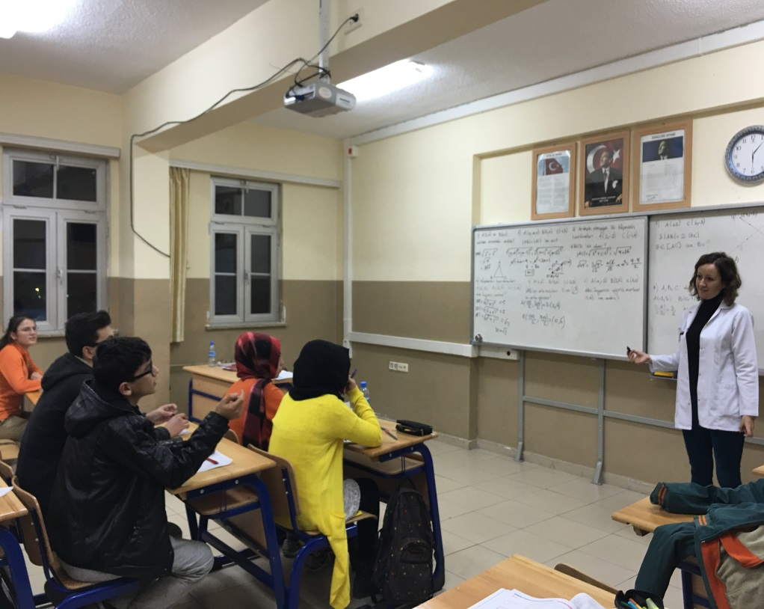
KURSLAR
Okulumuzda Tüm sınıflar bünyesinde;
Matematik,
Fizik,
Kimya,
Biyoloji ,
Türk Dili ve Edebiyatı,
Coğrafya,
Tarih
derslerinden Hafta içi ve hafta sonu olmak üzere Destekleme ve Yetiştirme kursları açılmıştır.

Slide 17
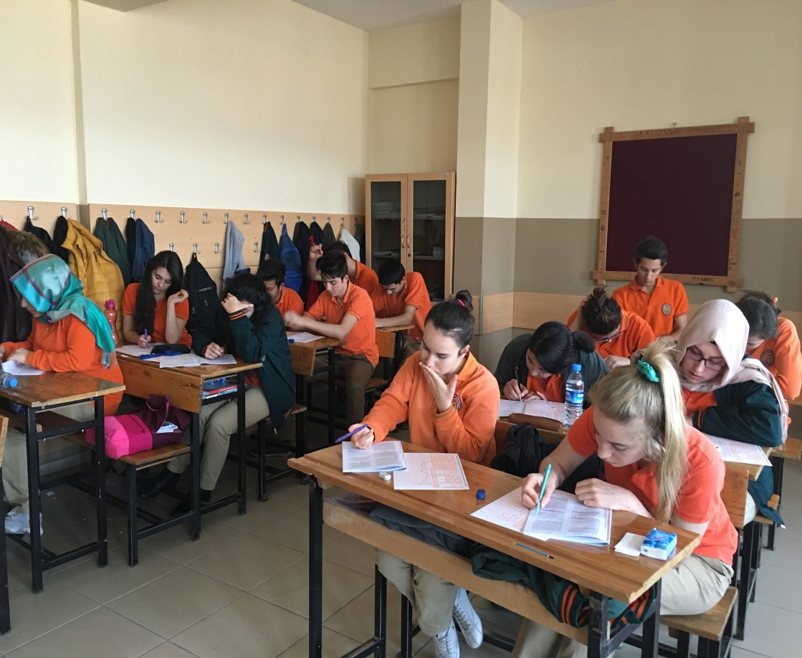
KURSLAR
Bu yıla ait üniversite(YGS) başarımızda özellikle sayısal alanda uzman öğretmenler tarafından açılan kurslarımızın katkısı oldukça fazladır.

Slide 18

REHBERLİK HİZMETLERİ
Öğrencilerimiz rehberlik servisimizden
verimli ders çalışma teknikleri
Sınavlara hazırlanma
Motivasyon
Meslek tanıtımları
Üniversite tercihleri
      gibi konularda yıl boyu destek alabilmektedirler.

Slide 19
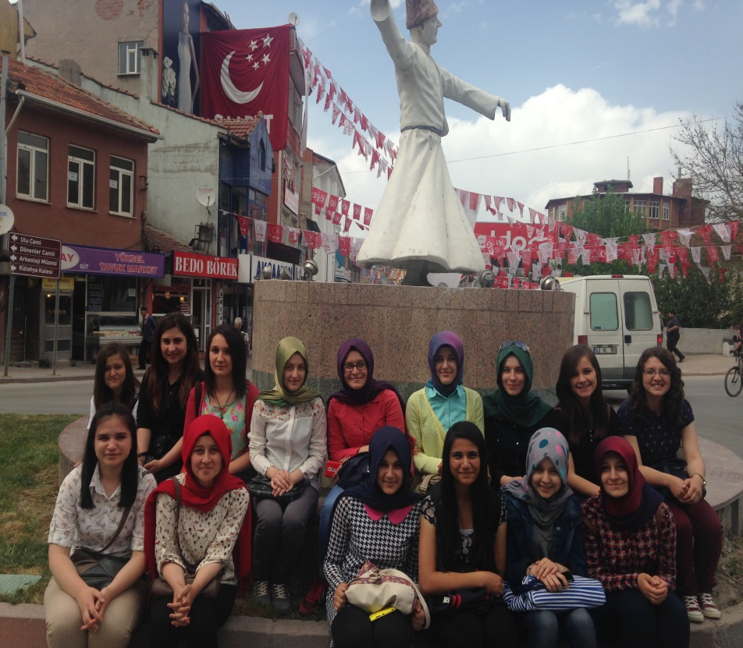
FAALİYETLER
Okulumuzda kültürel ve tanıtım gezileri, sportif faaliyetler, yarışmalar ve programlar yapılmaktadır. İlçe çapında da düzenlenen bu faaliyetlere öğrencilerimiz aktif olarak katılmakta ve dereceler elde etmektedir.

Slide 20
PANSİYON (YURT DURUMU)
Okulumuza ait bir yurt binası yoktur. Erkek ve kız öğrencilerimizin yurt ihtiyacı Simav Anadolu (Öğretmen) Lisesi pansiyonu tarafından karşılanmaktadır.

Slide 21
ADRES VE ULAŞIM BİLGİLERİ
ADRES: 4 Eylül Mahallesi Yeni Garaj Caddesi No: 41 Simav/Kütahya
Telefon: 513 69 10
Faks: 513 70 85
Web: http://simavsaglikmeslek.meb.k12.tr/
E Posta: simavsaglikmeslek@gmail.com
Ulaşım: Simav Devlet Hastanesinin alt tarafında yürüme mesafesinde, çevre yolunun dibinde, ilçe sanayisinin bitişiğinde bulunmaktadır. Okulumuzun ilçe merkezinde olması öğrencilerimizin ulaşımını kolaylaştırmaktadır.
NOT: İlçemize yapılan yeni hastane okulumuza 100 metre mesafededir.

Slide 22

NEDEN SAĞLIK MESLEK
ÇÜNKÜ:
istihdam alanı oldukça fazla olan sağlık alanına öğrenci hazırlamanın yanında
öğrencilerini akademik olarak da yükseköğrenim sınavlarına oldukça başarılı bir şekilde yetiştirmektedir.

Slide 23

NEDEN SAĞLIK MESLEK
İçinde insan sevgisi ve insana hizmet sevgisi taşıyan öğrencilerin «SİMAV İBNİ SİNA MESLEKİ VE TEKNİK ANADOLU LİSESİ» ni tercih etmeleri doğru olur.

